Slide 1
第十一章 (向量组的线性相关性)
11.1 向量组及其线性组合
11.2 向量组的线性相关性
11.3 向量组的秩
11.4 线性方程组解的结构
11.5 向量空间

Slide 2

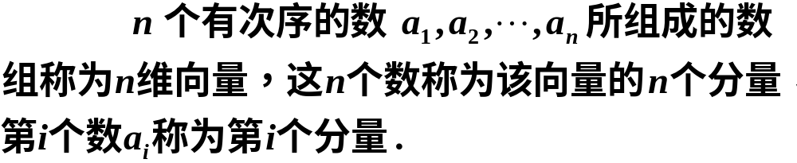
一、 维向量的概念
定义1
分量全为实数的向量称为实向量，
分量全为复数的向量称为复向量.

Slide 3


知识点 复数的几何意义

Slide 4


实数的几何意义
实数可以用数轴上的点来表示。
一一对应
实数
数轴上的点
类比实数的表示，可以用什么来表示复数？
想一想？

Slide 5
复数的代数形式？
回忆…
Z=a+bi(a, b∈R)
实部!
一个复数由什么确定？
虚部!

Slide 6
一.复数的几何意义（一）
有序实数对(a,b)
一一对应
复数z=a+bi
直角坐标系中的点Z(a,b)
（数）
（形）
y
建立了平面直角坐标系来表示复数的平面
z=a+bi
b
------复数平面 (简称复平面)
Z(a,b)
a
o
x
x轴------实轴
y轴------虚轴

Slide 7
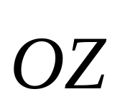
二.复数的几何意义（二）
一一对应
复数z=a+bi
直角坐标系中的点Z(a,b)
一一对应
一一对应
平面向量
y
z=a+bi
b
Z(a,b)
a
o
x

Slide 8
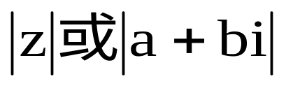
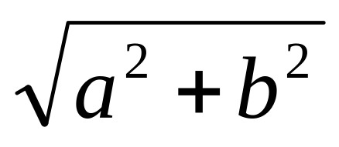

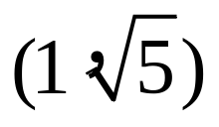
(复数的模)
复数的绝对值
的概念:
平面向量 的模 | |，叫复数a+bi的 模, 记作 即复数 z=a+bi在复平面上对应的点Z(a,b)到原点的距离。
y
| z | =
z=a+bi
b
Z(a,b)
a
o
x
已知复数的实部为a(0<a<2)，虚部为1，则 的取值范围是

Slide 9

例如
n维实向量
n维复向量
第2个分量
第n个分量
第1个分量

Slide 10
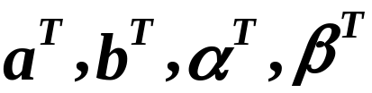
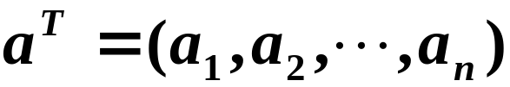

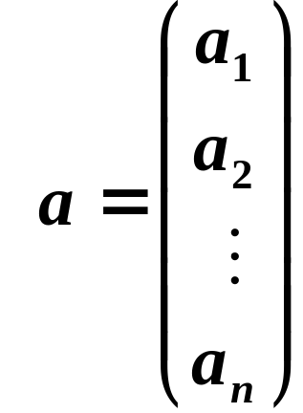
二、 维向量的表示方法
维向量写成一行，称为行向量，也就是行
矩阵，通常用 等表示，如：
维向量写成一列，称为列向量，也就是列
矩阵，通常用 等表示，如：

Slide 11
注意
１．行向量和列向量总被看作是两个不同的
向量；
２．行向量和列向量都按照矩阵的运算法则
进行运算；
３．当没有明确说明是行向量还是列向量时，
都当作列向量.

Slide 12

三、向量空间
向 量
解析几何
线性代数
坐标系
既有大小又有方向的量
有次序的实数组成的数组
几何形象： 可随意
平行移动的有向线段
代数形象： 向量的
坐 标 表 示 式

Slide 13



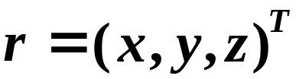
空 间
解析几何
线性代数
坐标系
点空间：点的集合
向量空间：向量的集合
几何形象： 空间
直线、曲线、空间
平面或曲面
代数形象： 向量空
间 中 的 平 面
一 一 对 应

Slide 14



时， 维向量没有直观的几何形象．
叫做 维向量空间．
叫做 维向量空间 中的 维超平面．

Slide 15

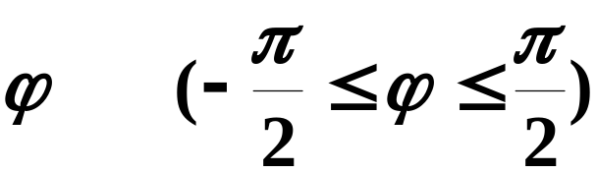



维向量的实际意义
确定飞机的状态，需
要以下6个参数：
机身的仰角
机翼的转角
机身的水平转角
飞机重心在空间的位置参数P(x,y,z)
所以，确定飞机的状态，需用6维向量

Slide 16
思考题
若一个本科学生大学阶段共修36门课程,成绩描述了学生的学业水平，把他的学业水平用一个向量来表示，这个向量是几维的？请大家再多举几例,说明向量的实际应用．

Slide 17
思考题解答
如果我们还需要考察其它指标，
比如平均成绩、总学分等，维数还将增加．
答 36维的．

Slide 18
第十一章 (向量组的线性相关性)
11.1 向量组及其线性组合
11.2 向量组的线性相关性
11.3 向量组的秩
11.4 线性方程组解的结构
11.5 向量空间

Slide 19





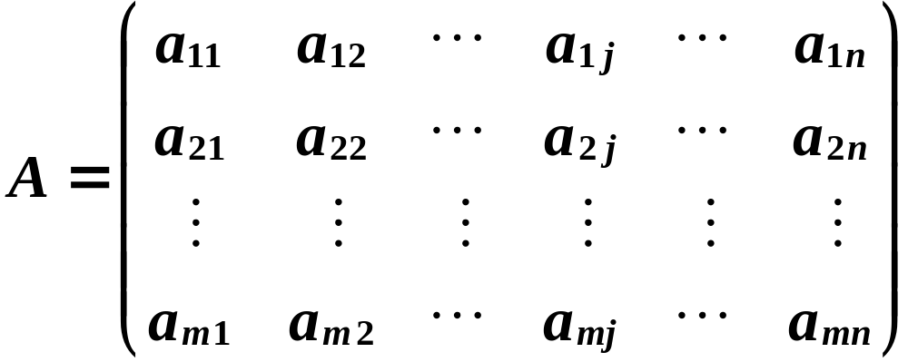
一、向量、向量组与矩阵
若干个同维数的列向量（或同维数的行向量）所组成的集合叫做向量组．
例如

Slide 20

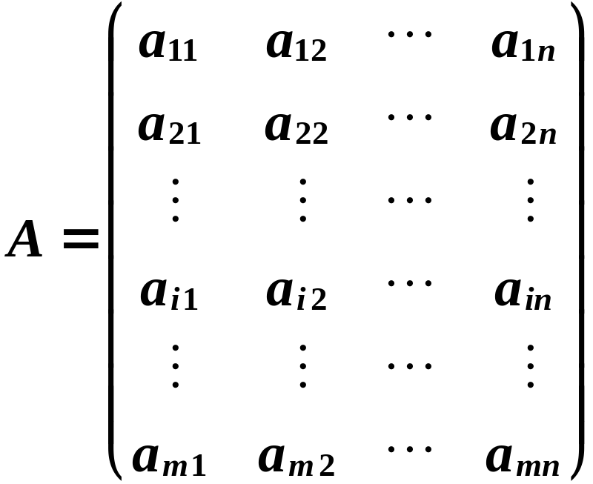



向量组 , , … , 称为矩阵A的行向量组．

Slide 21
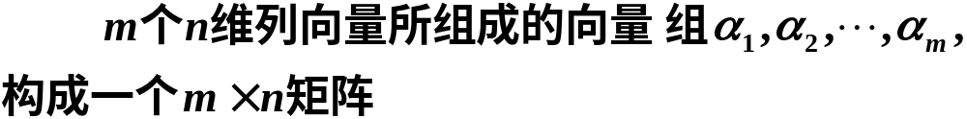


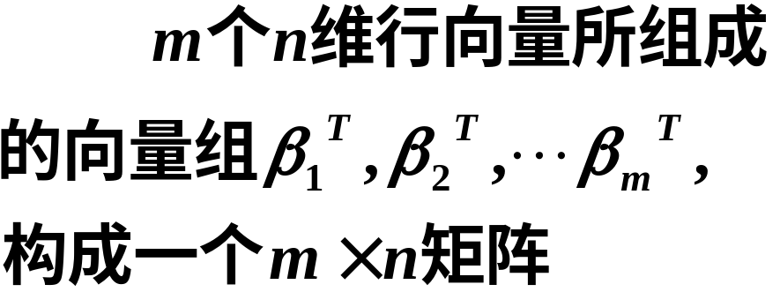
反之，由有限个向量所组成的向量组可以构成一个矩阵.

Slide 22
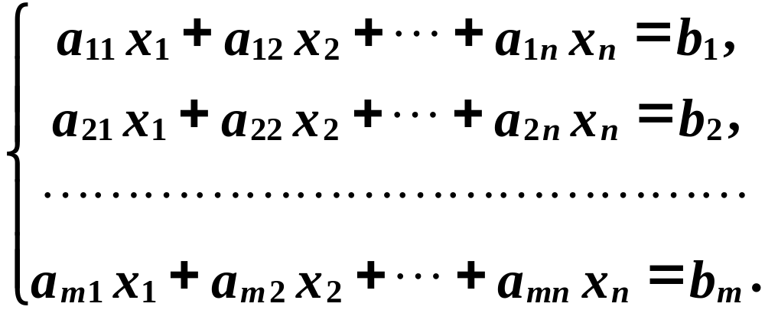
线性方程组的向量表示
方程组与增广矩阵的列向量组之间一一对应．

Slide 23
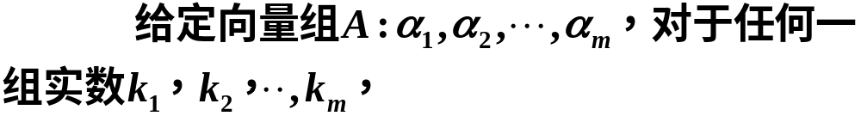
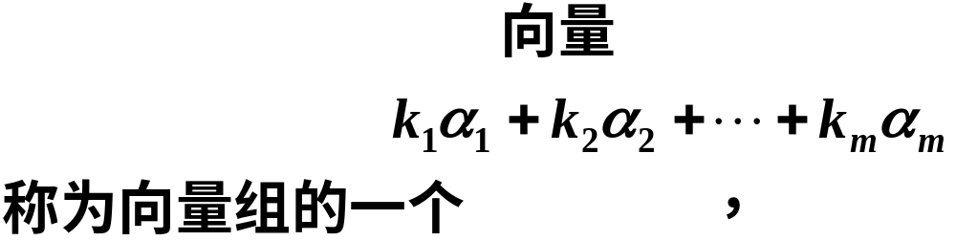
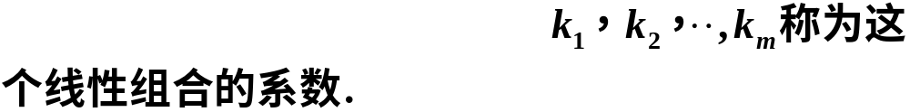
定义１
线性组合

Slide 24
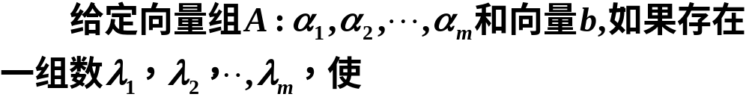
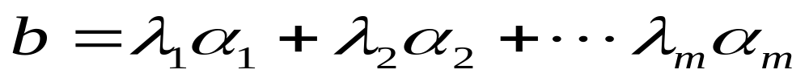


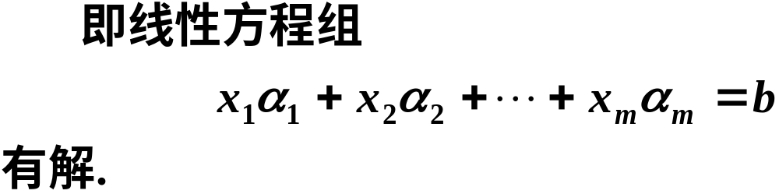
向量 能
由向量组 线性表示．

Slide 25
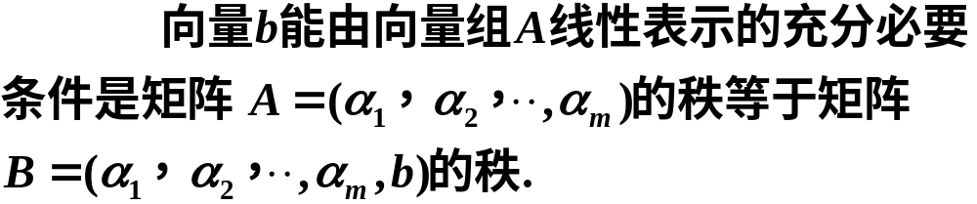
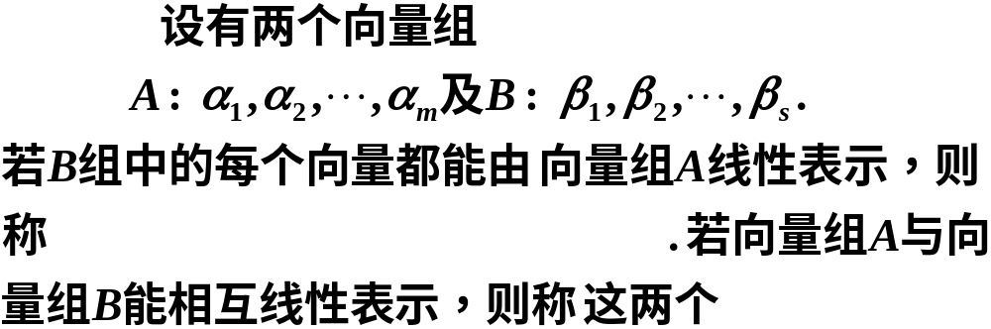

定理1
定义２
向量组 能由向量组 线性表示
向量组等价．

Slide 26
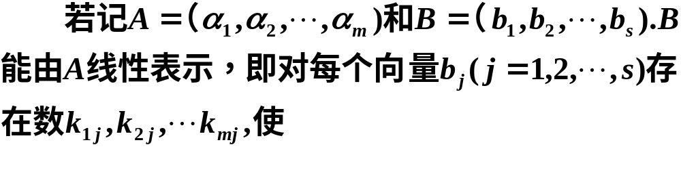

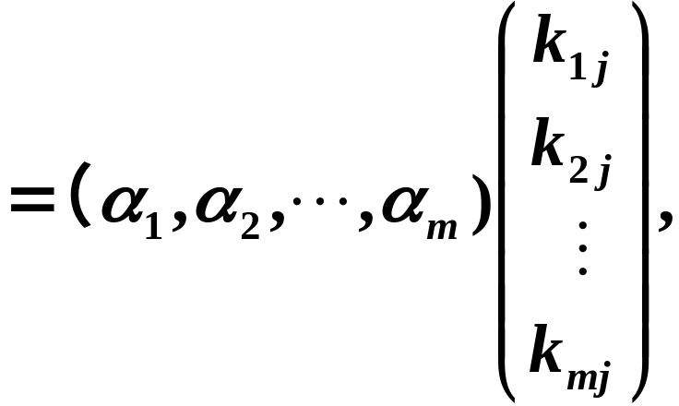

Slide 27
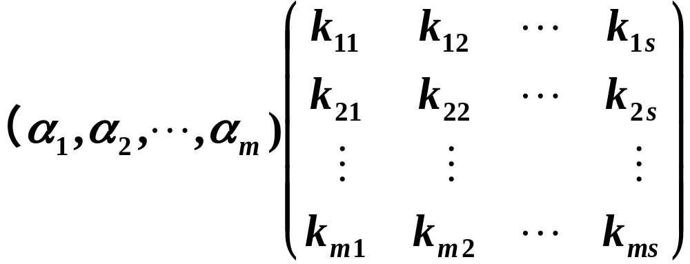

从而

Slide 28
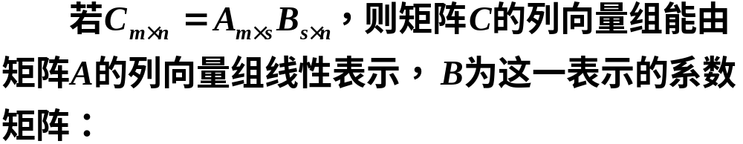
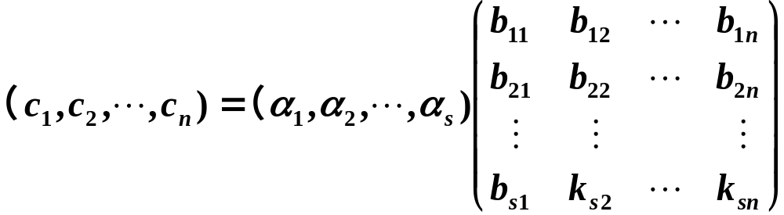

Slide 29
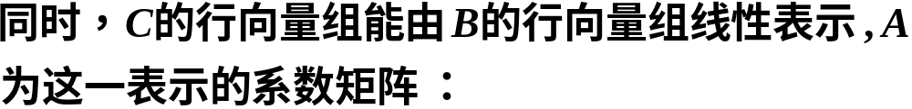
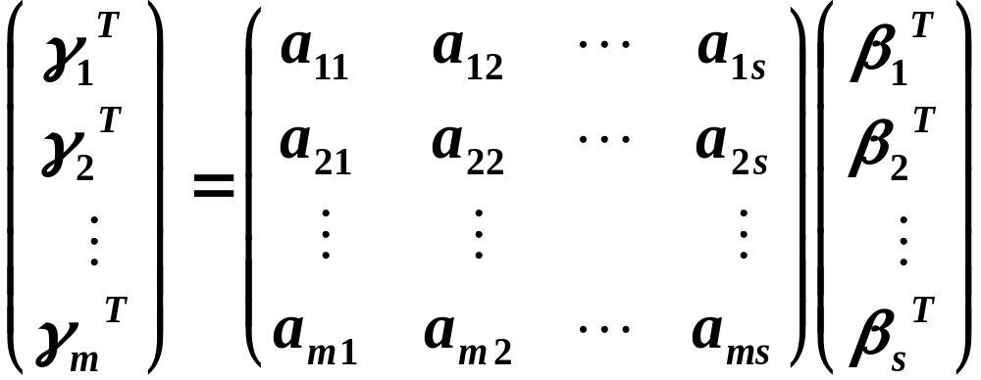

Slide 30
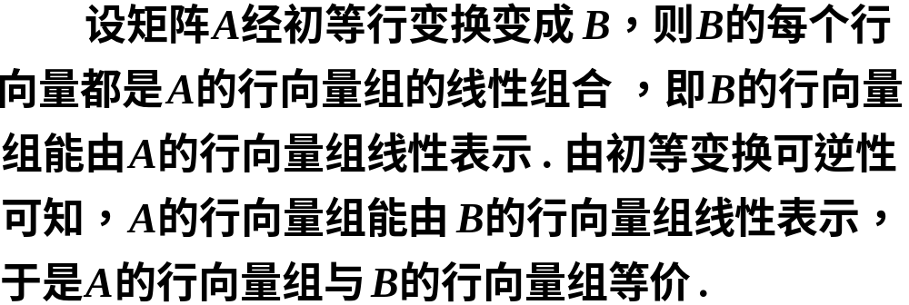

Slide 31
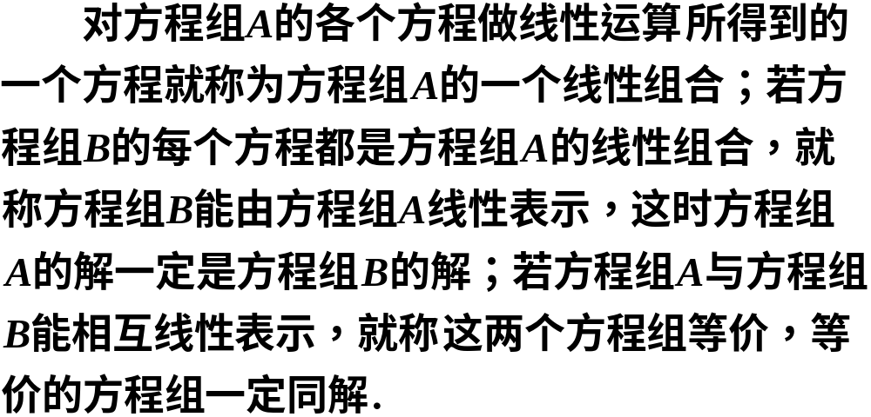

Slide 32

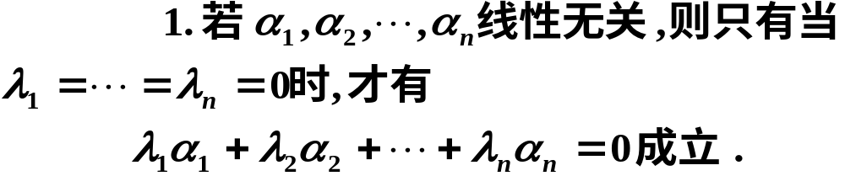
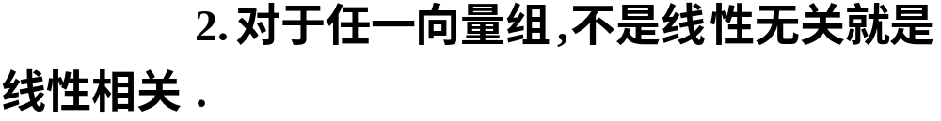
二、线性相关性的概念
定义３
则称向量组 是线性相关的，否则称它线性无关．
注意

Slide 33
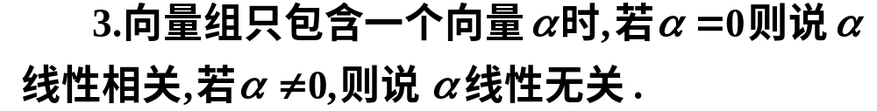
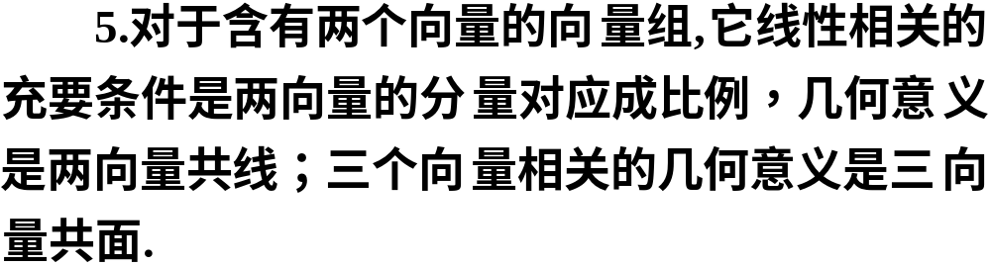

Slide 34




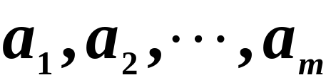

三、线性相关性的判定
定理 向量组 （当 时）线性相关
的充分必要条件是 中至少有一个向
量可由其余 个向量线性表示．
证明
充分性
设 中有一个向量（比如 ）能由其余向量线性表示.
即有

Slide 35




故
因 这 个数不全为0，
故 线性相关.
必要性
设 线性相关，
则有不全为0的数 使

Slide 36


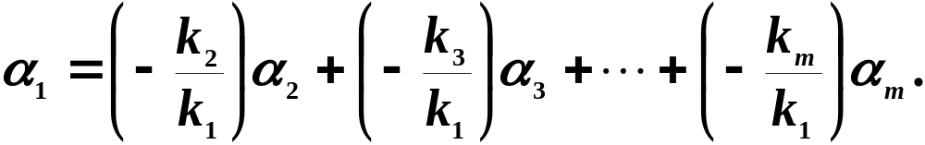

因 中至少有一个不为0，
不妨设 则有
即 能由其余向量线性表示.
证毕.

Slide 37
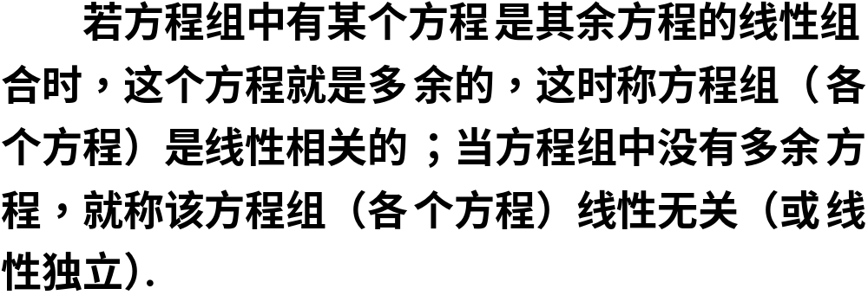
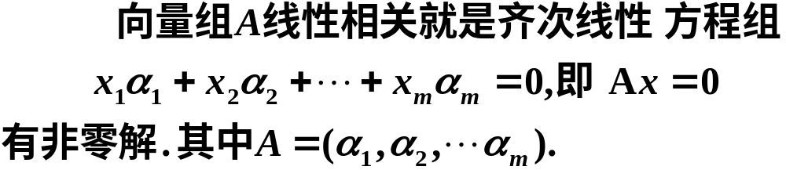
线性相关性在线性方程组中的应用
结论

Slide 38
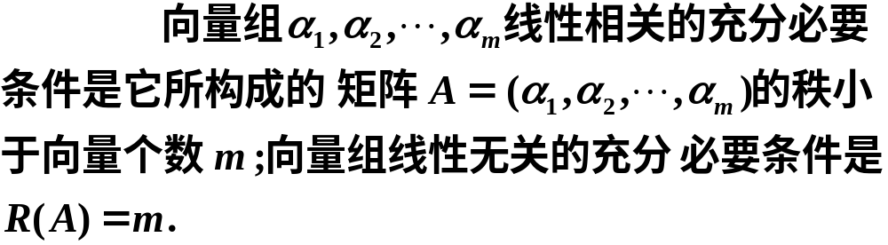
定理2
证明 （略）
下面举例说明定理的应用.

Slide 39

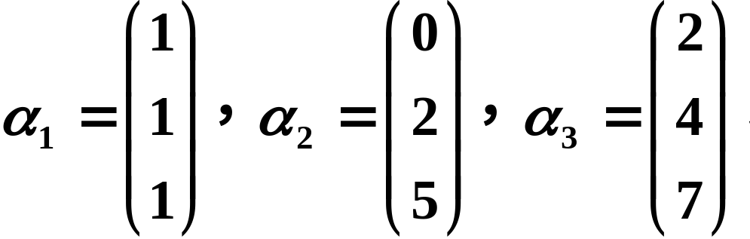
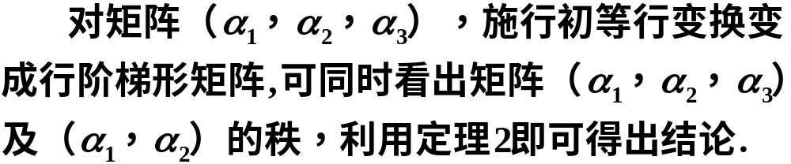
例1
解
分析

Slide 40
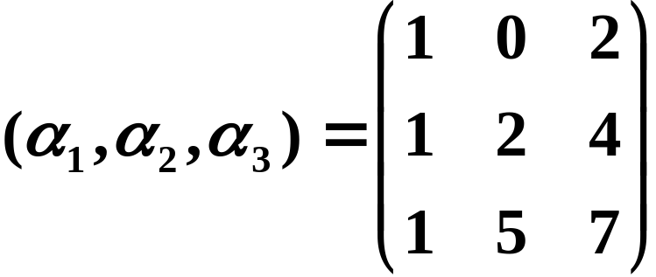
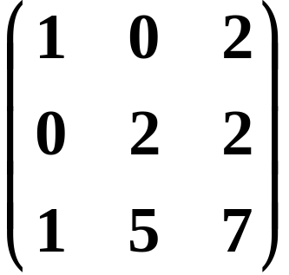
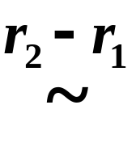
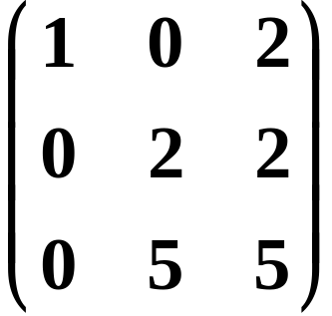
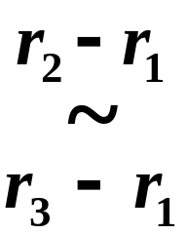
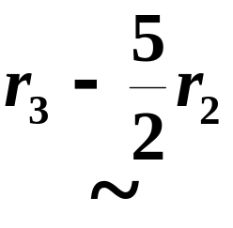
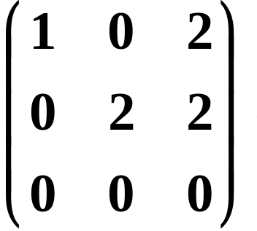


Slide 41



定理3

Slide 42




Slide 43


证明
说明

Slide 44
第十一章 (向量组的线性相关性)
11.1 向量组及其线性组合
11.2 向量组的线性相关性
11.3 向量组的秩
11.4 线性方程组解的结构
11.5 向量空间

Slide 45





一、最大线性无关向量组
定义１
最大线性无关向量组
最大
无关组

Slide 46







二、矩阵与向量组秩的关系
定理１

Slide 47



结论
说明

Slide 48



Slide 49





Slide 50




事实上

Slide 51



Slide 52
第十一章 (向量组的线性相关性)
11.1 向量组及其线性组合
11.2 向量组的线性相关性
11.3 向量组的秩
11.4 线性方程组解的结构
11.5 向量空间

Slide 53

一、齐次线性方程组解的性质
１．解向量的概念
设有齐次线性方程组
（1）
若记

Slide 54





则上述方程组（1）可写成向量方程
若
为方程 的
解，则

Slide 55

称为方程组(1) 的解向量，它也就是向量方程
(2)的解．

Slide 56



２．齐次线性方程组解的性质
（1）若 为 的解，则
也是 的解.
证明

Slide 57





（2）若 为 的解， 为实数，则
也是 的解．
证明
证毕.
由以上两个性质可知，方程组的全体解向量
所组成的集合，对于加法和数乘运算是封闭的，
因此构成一个向量空间，称此向量空间为齐次线
性方程组 的解空间．

Slide 58


二、基础解系及其求法
１．基础解系的定义

Slide 59



Slide 60


例1 求齐次线性方程组
的基础解系与通解.
解
对系数矩阵 作初等行变换，变为行最简矩
阵，有

Slide 61





Slide 62


Slide 63


例2 解线性方程组
解
对系数矩阵施
行初等行变换

Slide 64







即方程组有无穷多解，
其基础解系中有三个线性无关的解向量.

Slide 65








所以原方程组的一个基础解系为
故原方程组的通解为

Slide 66



三、非齐次线性方程组解的性质
１．非齐次线性方程组解的性质
证明

Slide 67



证明
证毕．

Slide 68



２．非齐次线性方程组的通解
非齐次线性方程组Ax=b的通解为
其中 为对应齐次线性方程
组的通解， 为非齐次线性方程组的任意一个特
解.

Slide 69




３．与方程组 有解等价的命题
线性方程组 有解

Slide 70
第十一章 (向量组的线性相关性)
11.1 向量组及其线性组合
11.2 向量组的线性相关性
11.3 向量组的秩
11.4 线性方程组解的结构
11.5 向量空间

Slide 71




一、向量空间的概念
定义1 设 为 维向量的集合，如果集合 非空，
且集合 对于加法及乘数两种运算封闭，那么就称
集合 为 向量空间．
说明
1．集合 对于加法及乘数两种运算封闭指
2． 维向量的集合是一个向量空间,记作 .

Slide 72



Slide 73



例2 判别下列集合是否为向量空间.
解

Slide 74



例3 判别下列集合是否为向量空间.
解

Slide 75





二、子空间
定义2 设有向量空间 及 ，若向量空间 ，
就说 是 的子空间．
实例
设 是由 维向量所组成的向量空间，

Slide 76








三、向量空间的基与维数
定义3 设 是向量空间，如果 个向量
，且满足
那么，向量组 就称为向量 的一个
基， 称为向量空间 的维数，并称为 维向量
空间．

Slide 77

说明
（1）只含有零向量的向量空间称为0维向量空间，因此它没有基．
（2）若把向量空间 看作向量组，那么 的基
就是向量组的最大无关组, 的维数就是向量组的
秩.
（3）若向量组 是向量空间 的一
个基，则 可表示为

